Slide 1




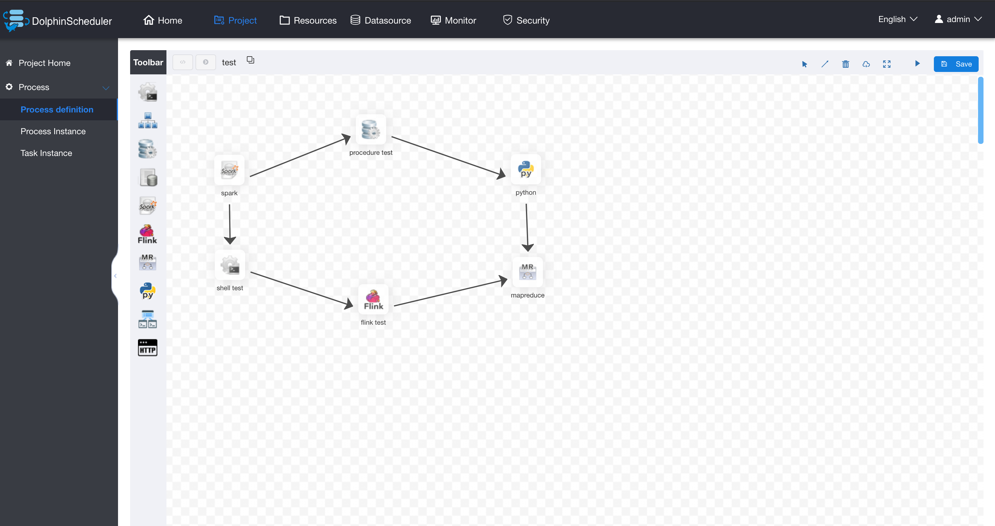
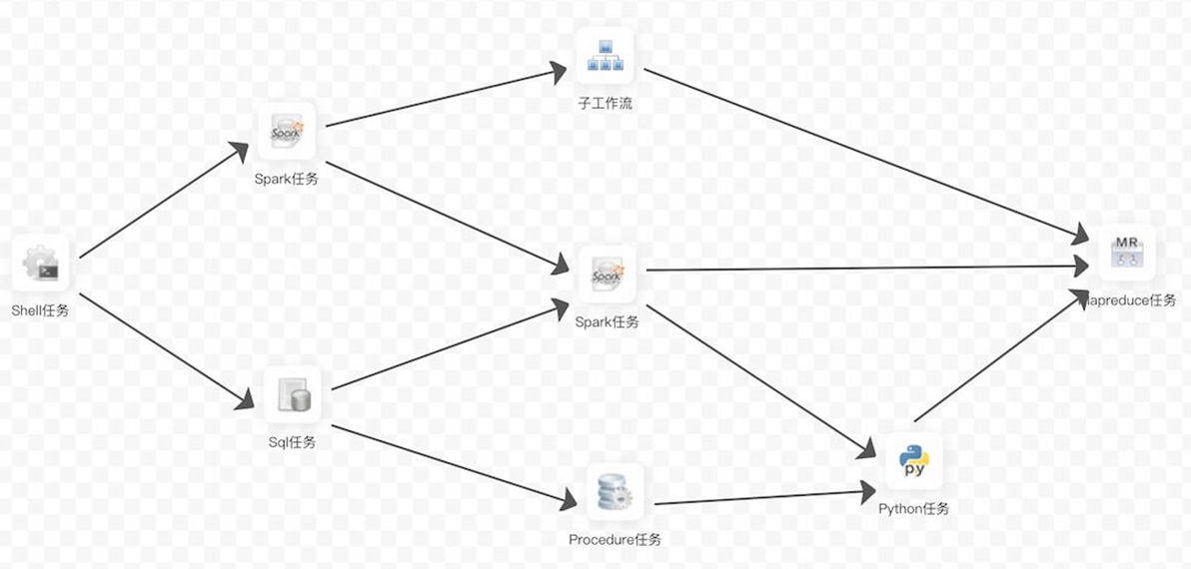
天翼云翼 MR ×
Apache DolphinScheduler
陆小龙
Notes:
很高兴收到社区邀请来参加本次meetup，主要给大家分享下天翼云EMR加载Dolphinscheduler的内容

Slide 2



目录
CONTENTS
01
02
翼 MR 公有云形态
为什么选 DolphinScheduler
03
04
加载Dolphinscheduler
社区贡献与二开交流
05
Agentic AI趋势下的畅想
Notes:
我将从这几个方面给大家做一个分享

Slide 3



01
即开即用
安全可靠
便捷管理
翼 MR 公有云形态

Slide 4
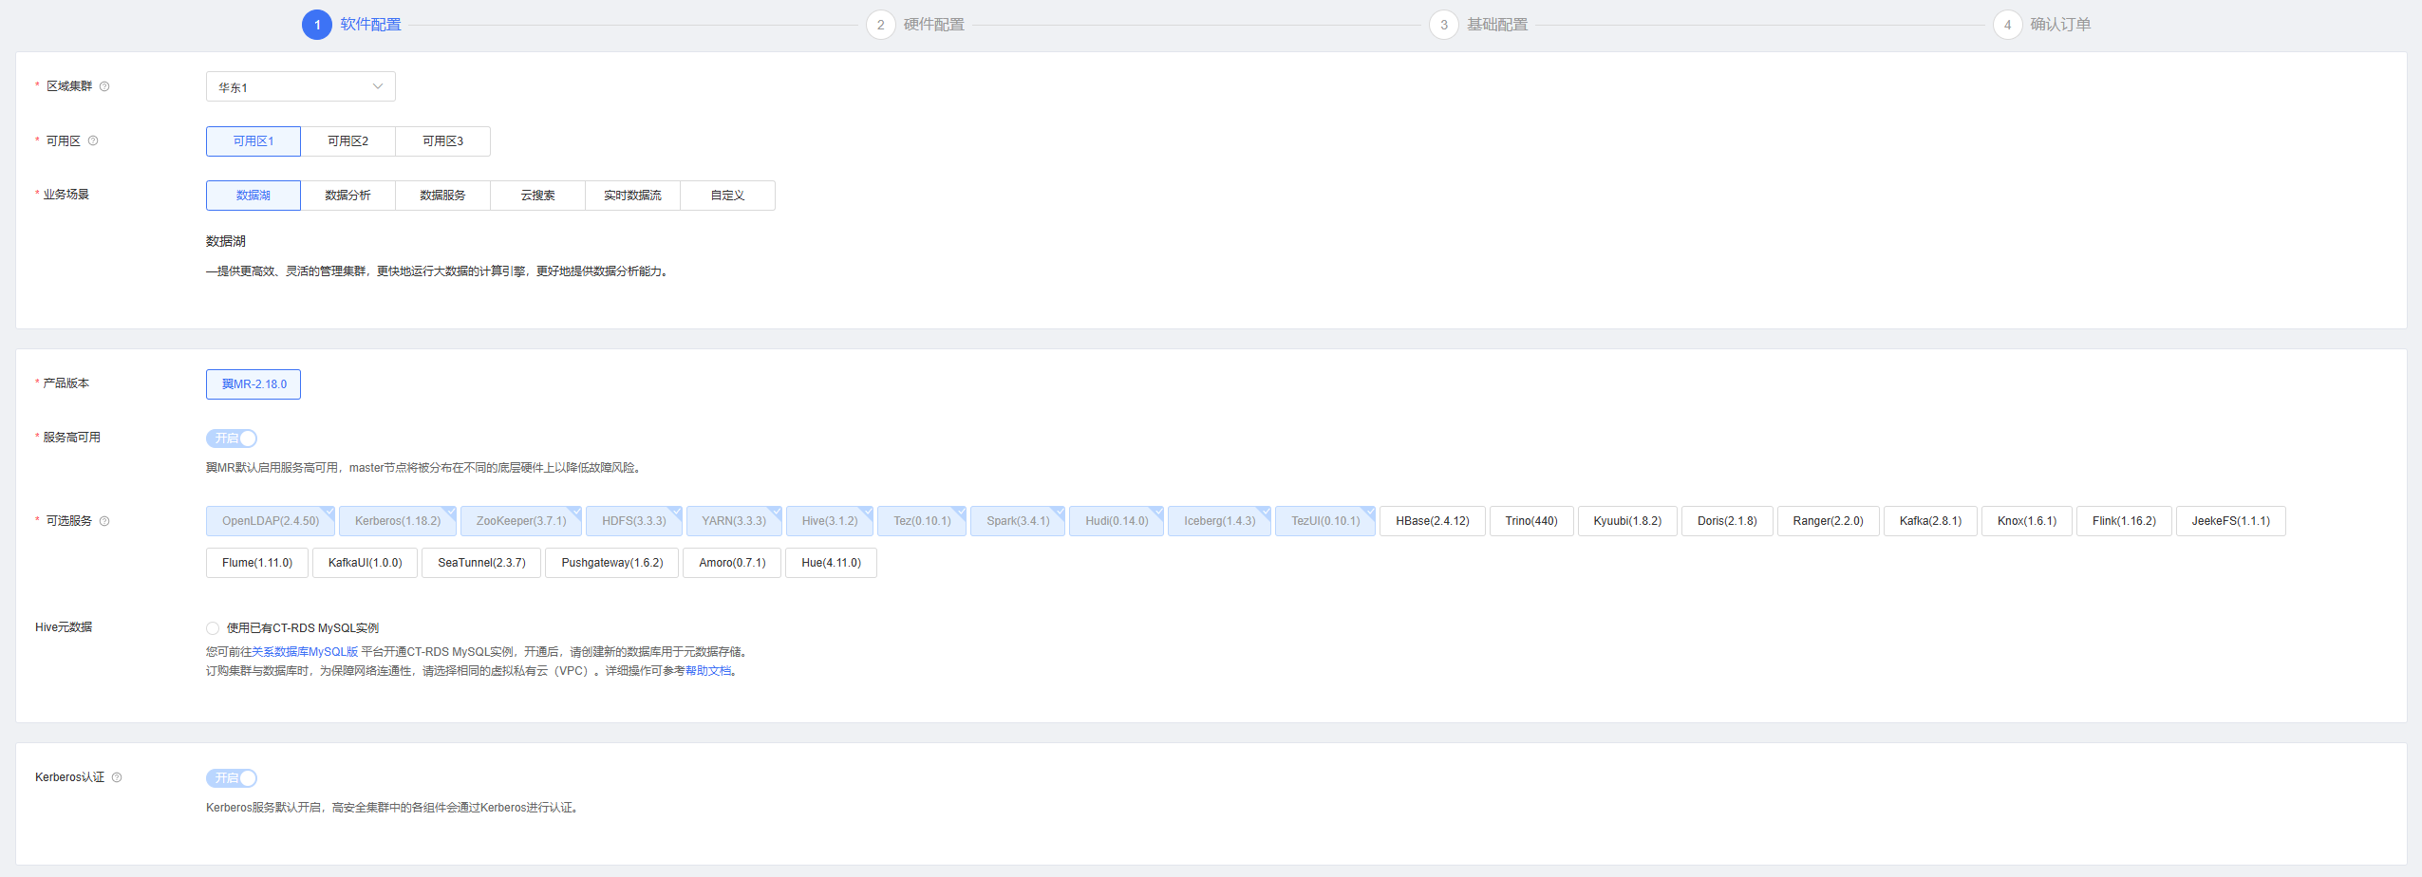
即开即用
Notes:
通过订购页面选定组件范围，选择应用场景，也可以自定义组件，Q3结束就可以在可选服务里看到Dolphinscheduler一键开通

Slide 5
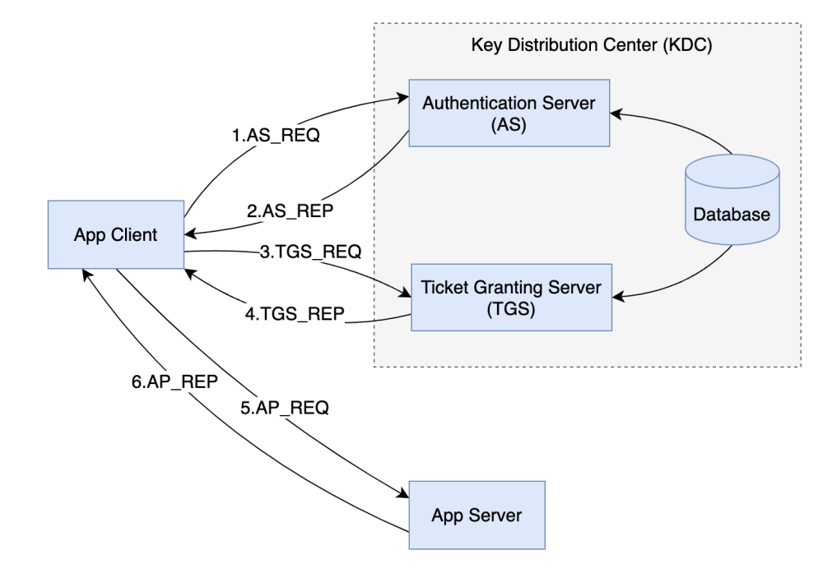
安全可靠
master
master
master
...
core
core
...
task
task
...
安全
可靠
Notes:
翼MR服务拥有企业级的大数据多租户权限管理能力，拥有企业级的大数据安全管理特性；使用Kerberos和Ranger安全技术实现全组件的认证和授权；支持库、表、字段级数据权限管控。
master节点：集群中的管理节点，保证集群的调度正常进行；主要部署NameNode、ResourceManager、HMaster等进程。集群默认为HA模式，master节点数固定为3。该类型节点可以通过节点扩容、配置升级与磁盘扩容，以支持更大集群的管理。
core节点：集群中的计算及存储节点，主要部署DataNode、NodeManager、HRegionServer等进程。为满足存储数据量或计算量扩展的需求，支持配置升级、节点扩容、新增节点组与磁盘扩容。
task节点：集群中的纯计算节点，主要负责计算数据，不存储数据，支持配置升级、节点扩容、新增节点组与磁盘扩容

Slide 6
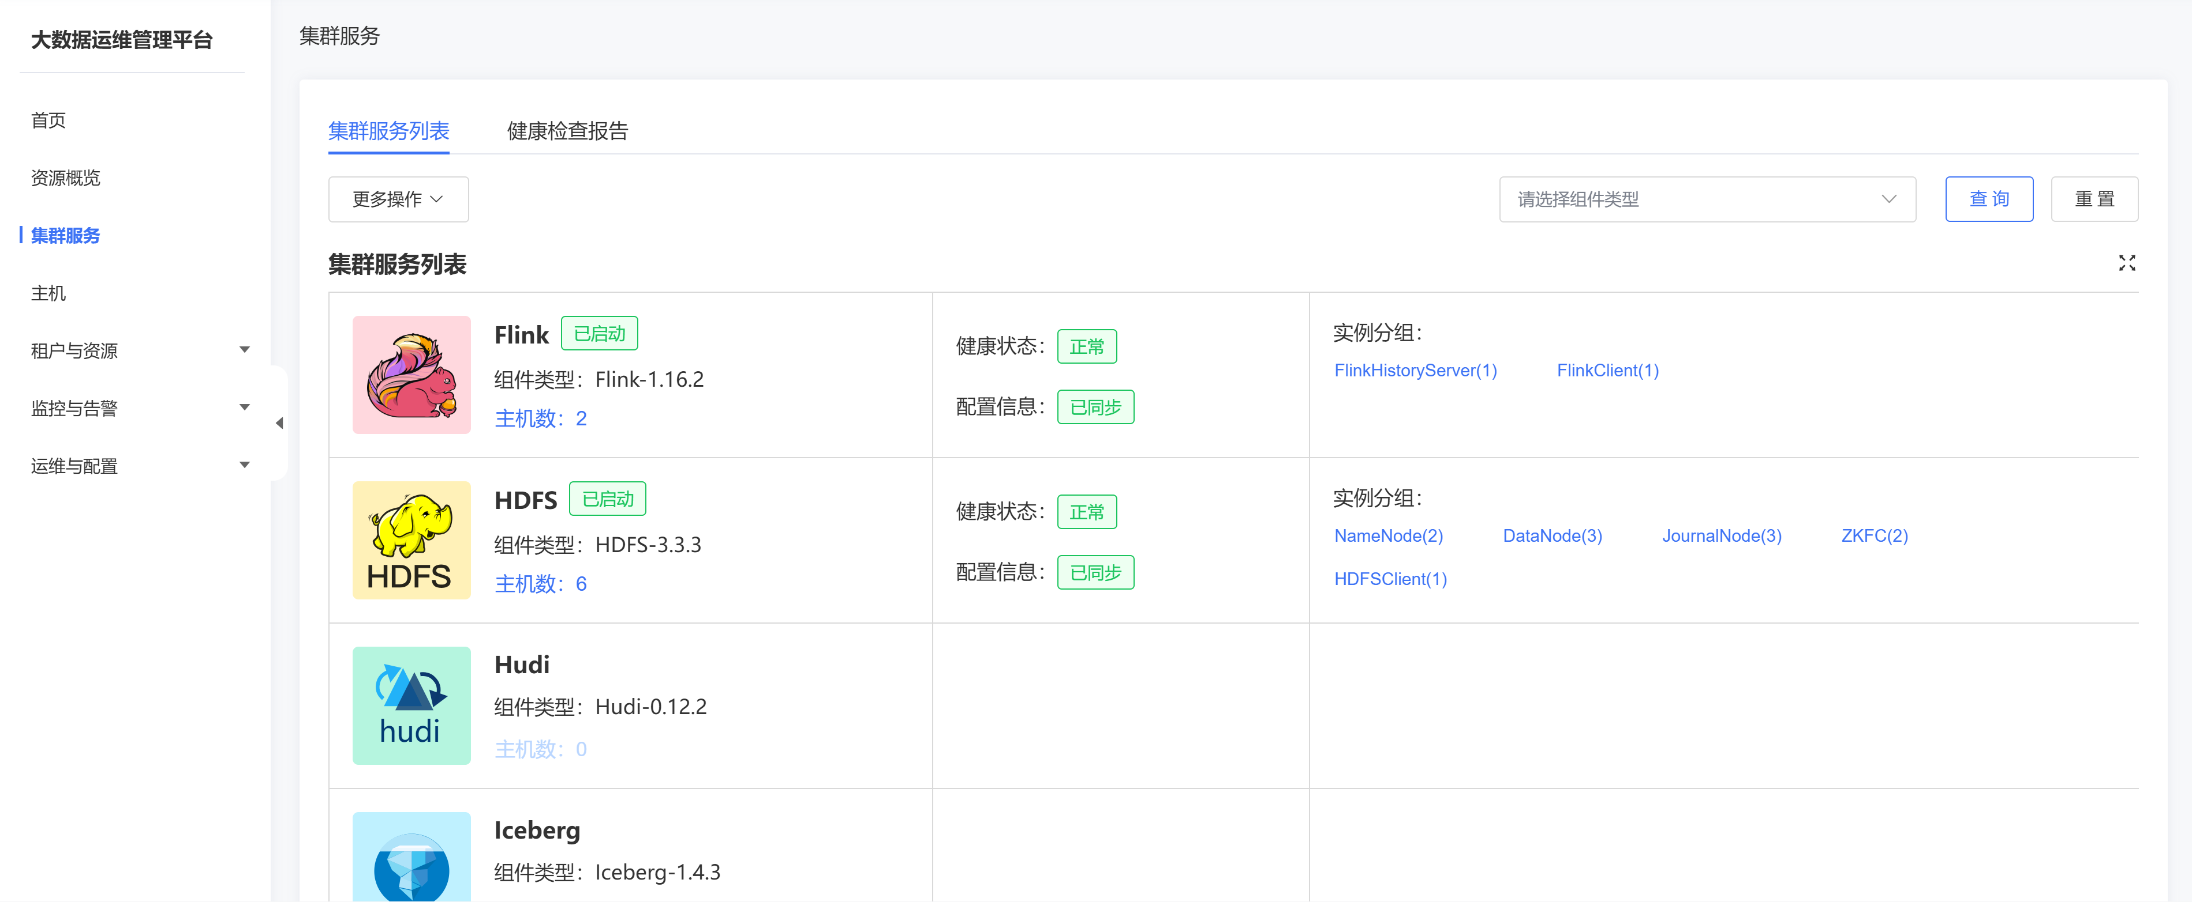
便捷管理
Notes:
全链路可视化操作降低运维门槛，助力实现90%日常运维场景便捷操作，提升运维效率。

Slide 7
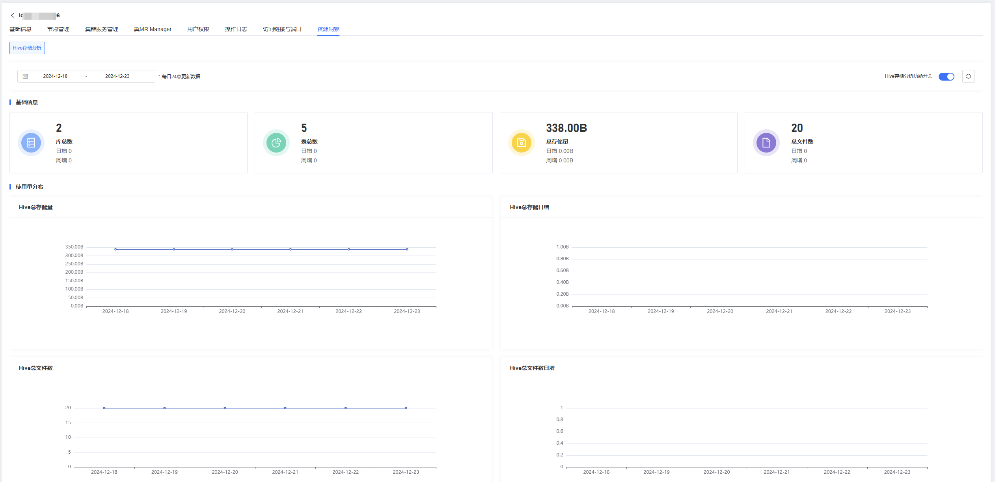
便捷管理
Notes:
用户可通过资源洞察功能，快速了解资源的使用情况，如库表数量、存储量、文件量、日增情况、冷热文件信息等。

Slide 8
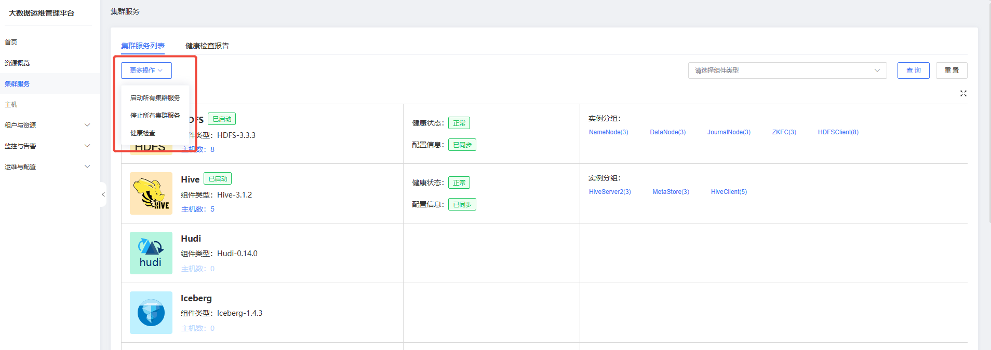
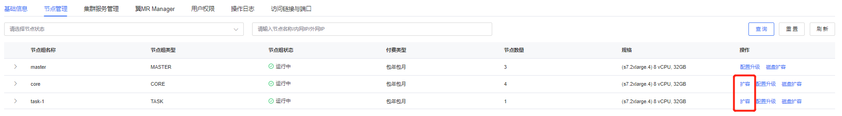
便捷管理
Notes:
包括集群操作，节点管理扩容等

Slide 9
02
易用性
高可靠性与扩展性
高质量的社区
为什么是 DolphinScheduler

Slide 10
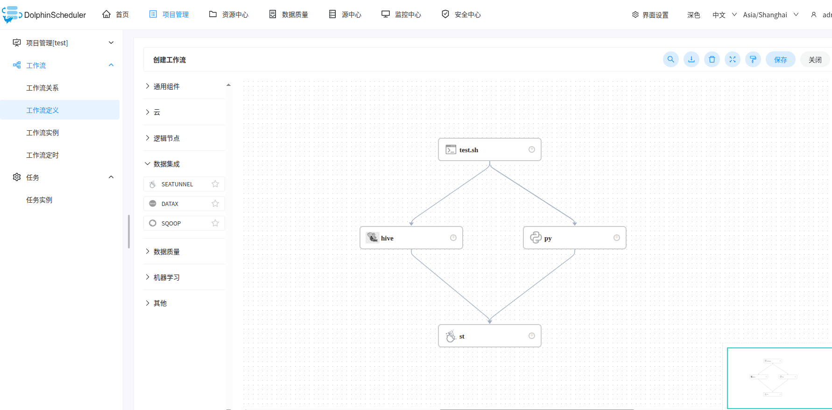
易用性
Notes:
提供直观的 DAG 图形界面（拖拽式设计），支持实时监控任务状态、手动暂停/恢复/重试等操作，适合非技术用户，降低了学习成本 。既国际化也非常符合国人的使用习惯，懂得都懂

Slide 11
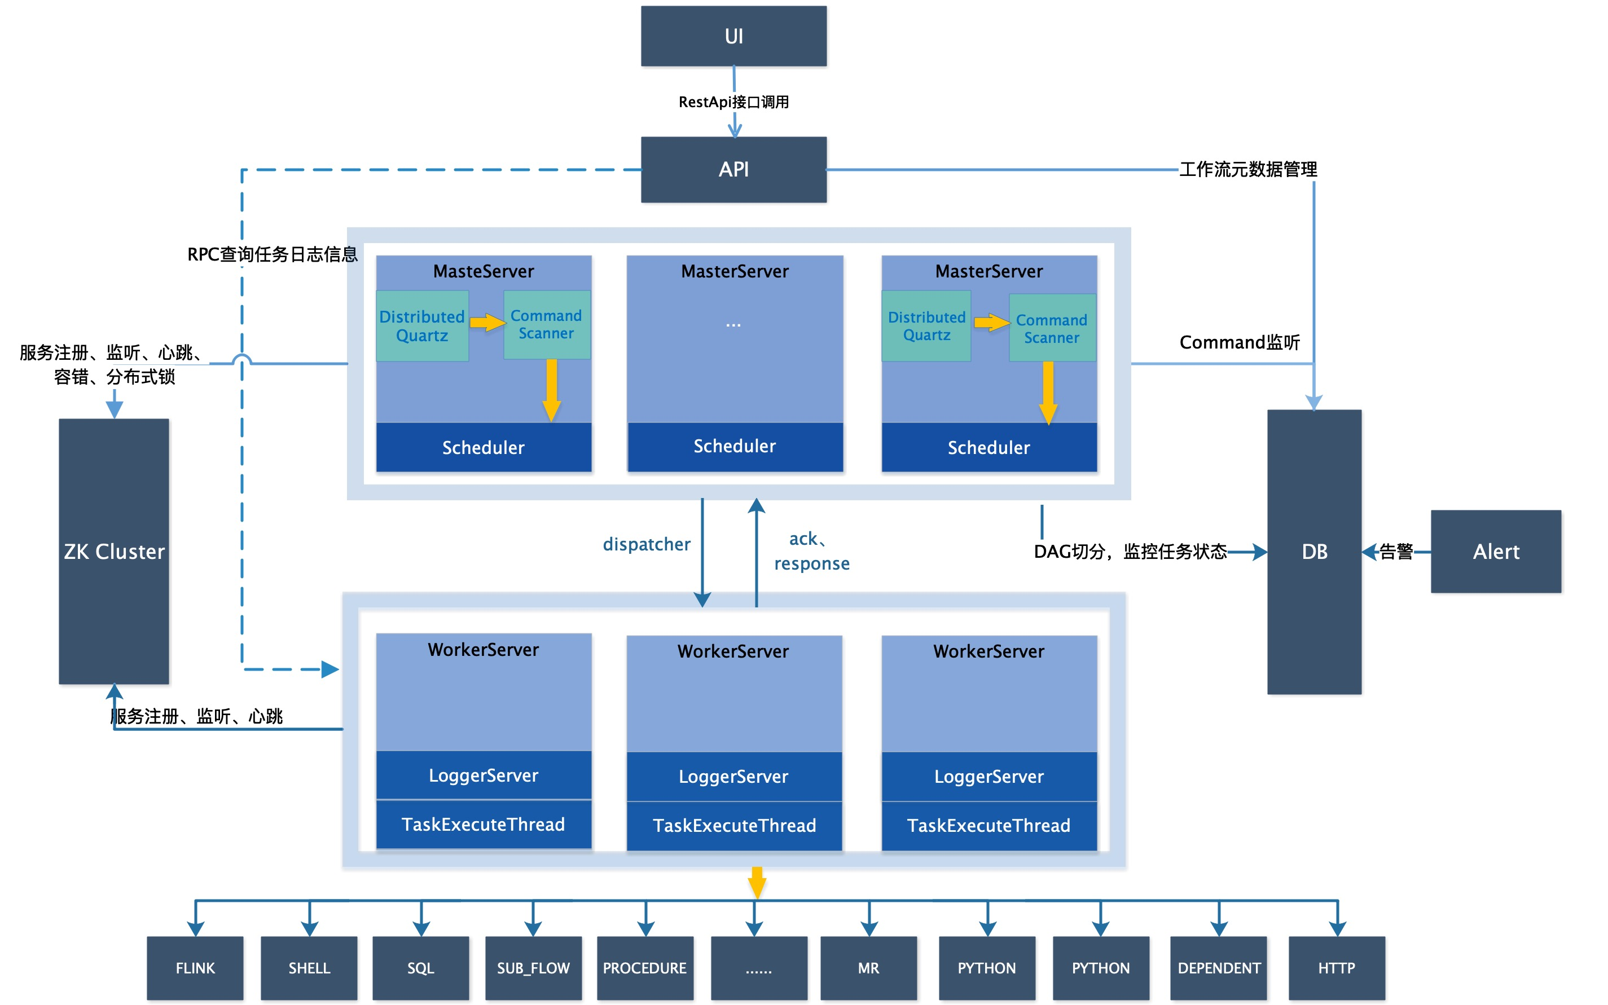
高可靠性与扩展性
Notes:
高可靠性与扩展性：去中心化设计，原生支持高可用（HA）和动态扩展，可处理大规模任务调度（如每日十万级任务），避免单点故障 ;翼 MR 需要“分钟级”弹性 + “万级”任务并发 → DS 是唯一已验证的开源方案（阿里云的分享）

Slide 12
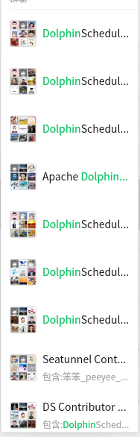
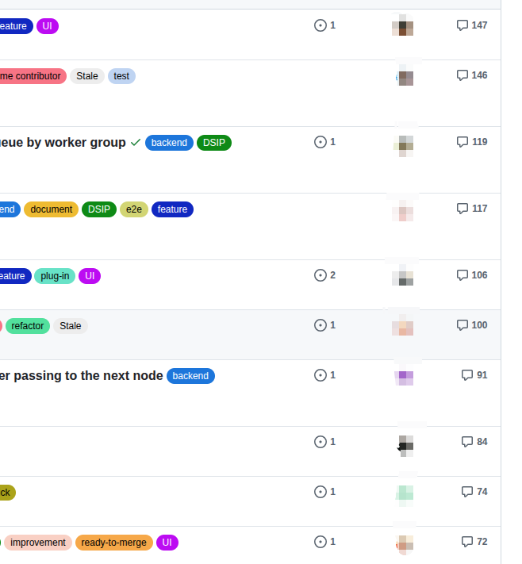

高质量的社区
活跃
质量
Notes:
非常活跃的社区：我加了差不多10几个群（为什么加这么多主要是参加了答疑活动，群编号已经20+了），基本问题讨论都很活跃; 贡献成员为爱发电，每次PR review都是PMC的无薪夜班;对代码质量的高要求使得每一次 merge，都是“品质”的签名。
给大家看社区截图：核心功能的PR有上百次拉回拉扯最终才能进入主分支; 。

Slide 13
03
和翼MR大数据组件自动集成
完善的监控与运维
Dolphinscheduler加载ing

Slide 14
和翼MR大数据自动集成
Notes:
提供DS需要的环境信息，大数据组件相关配置自动关联，DS服务开通就可以使用。帐号也是集成了ldap。和其他组件都是统一的认证体系。

Slide 15
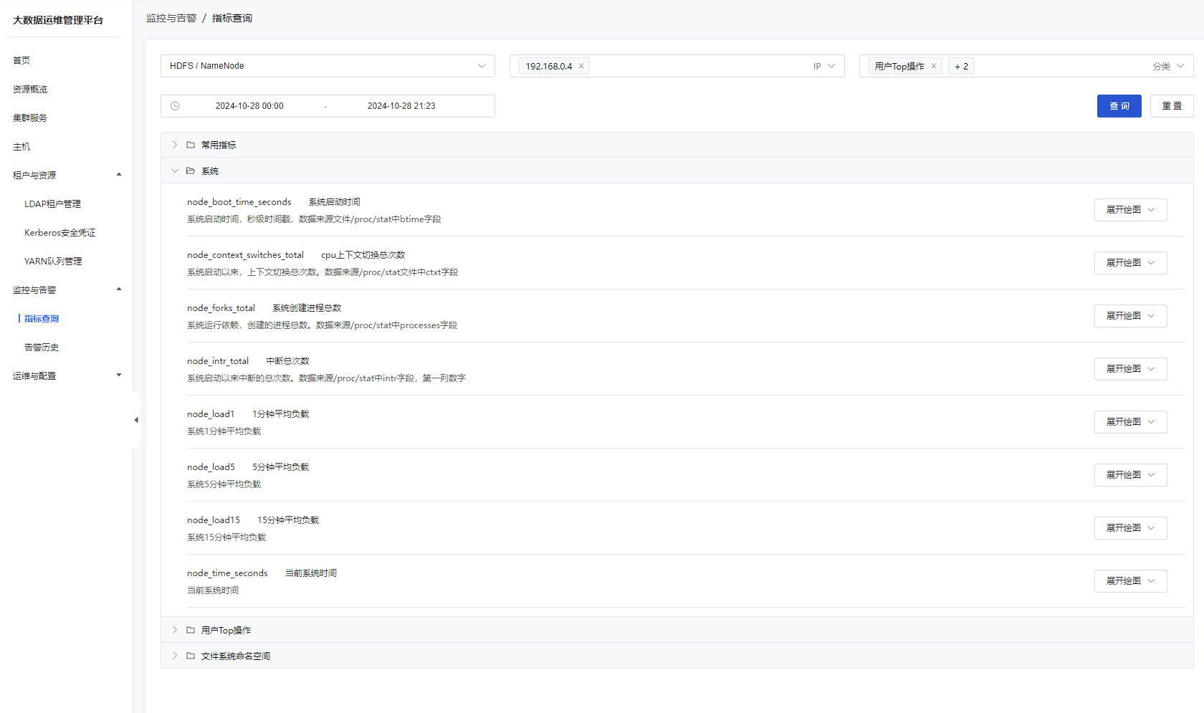
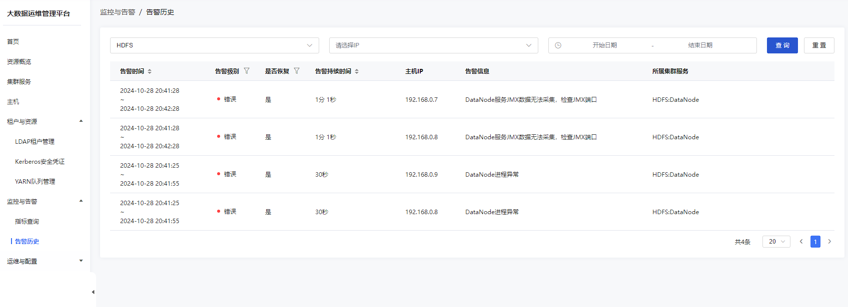
完善的监控与运维
Notes:
支持详细指标的查询和历史告警的查看

Slide 16
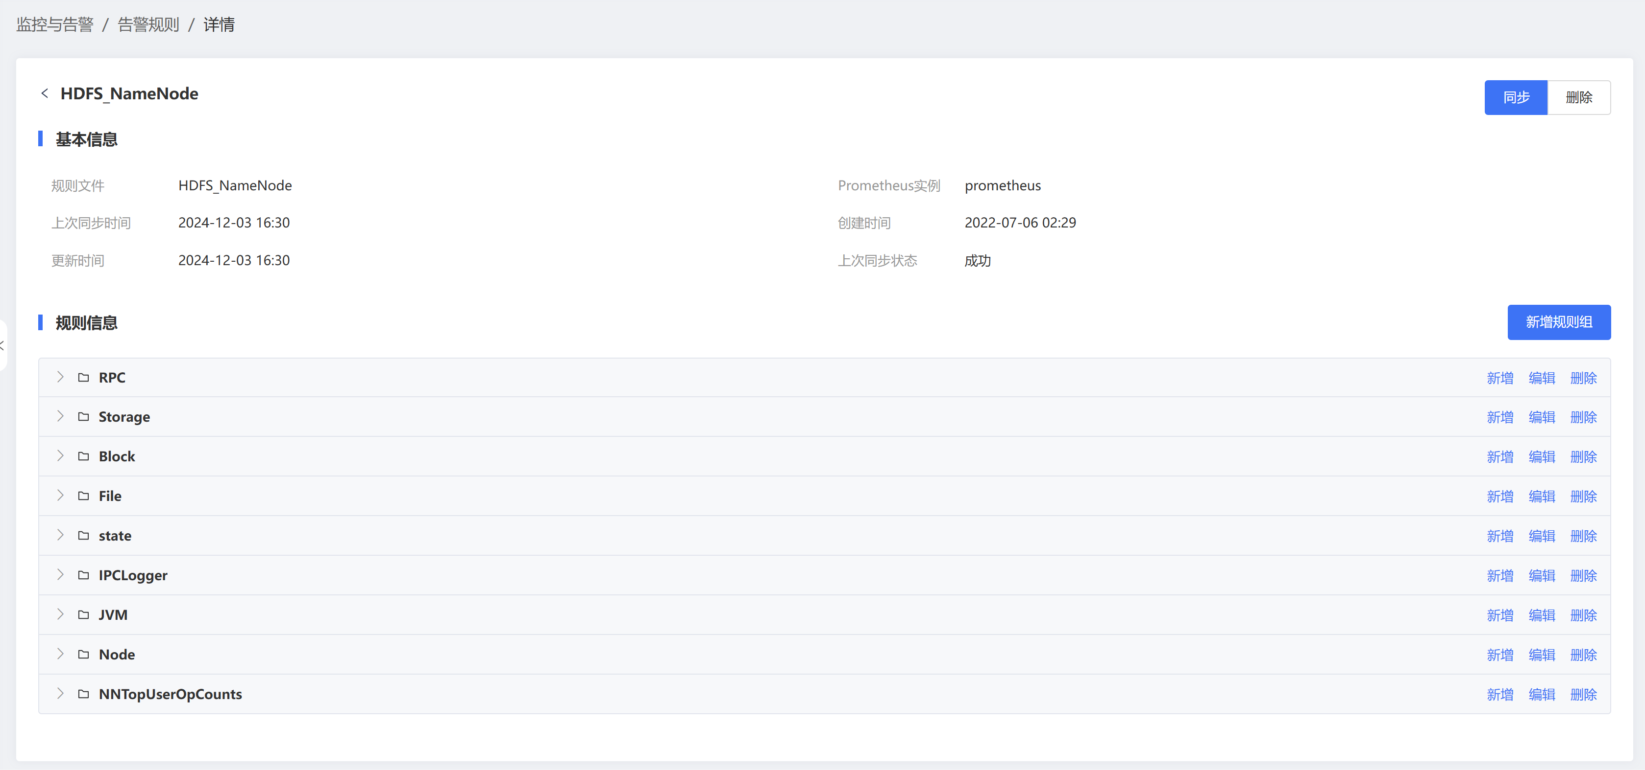
完善的监控与运维
Notes:
自由的规则定义，具有非常完善的监控维度

Slide 17
04
部分贡献的介绍
二开内容分享
社区贡献与二开交流

Slide 18
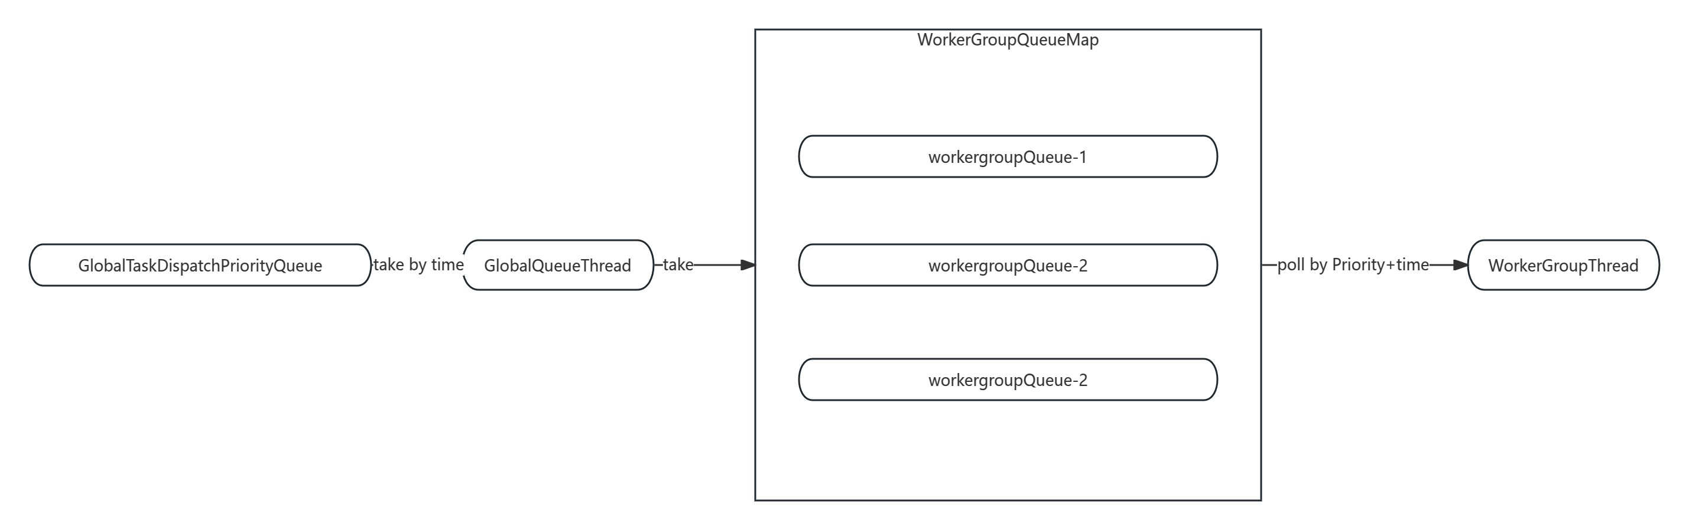
部分贡献的介绍
https://github.com/apache/dolphinscheduler/pull/17037
Notes:
简化 GlobalTaskDispatchWaitingQueue 队列，使其仅处理基于时间的排序。
引入一个新的 WorkerGroup 队列，该队列根据优先级和时间对任务进行排序，优先级高于时间。此外，该队列还负责延迟重试失败的任务。

Slide 19
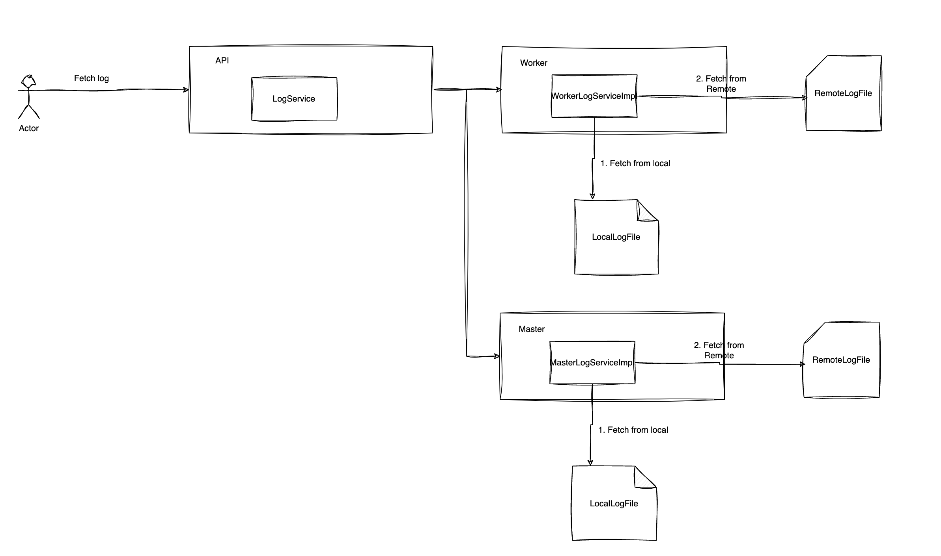
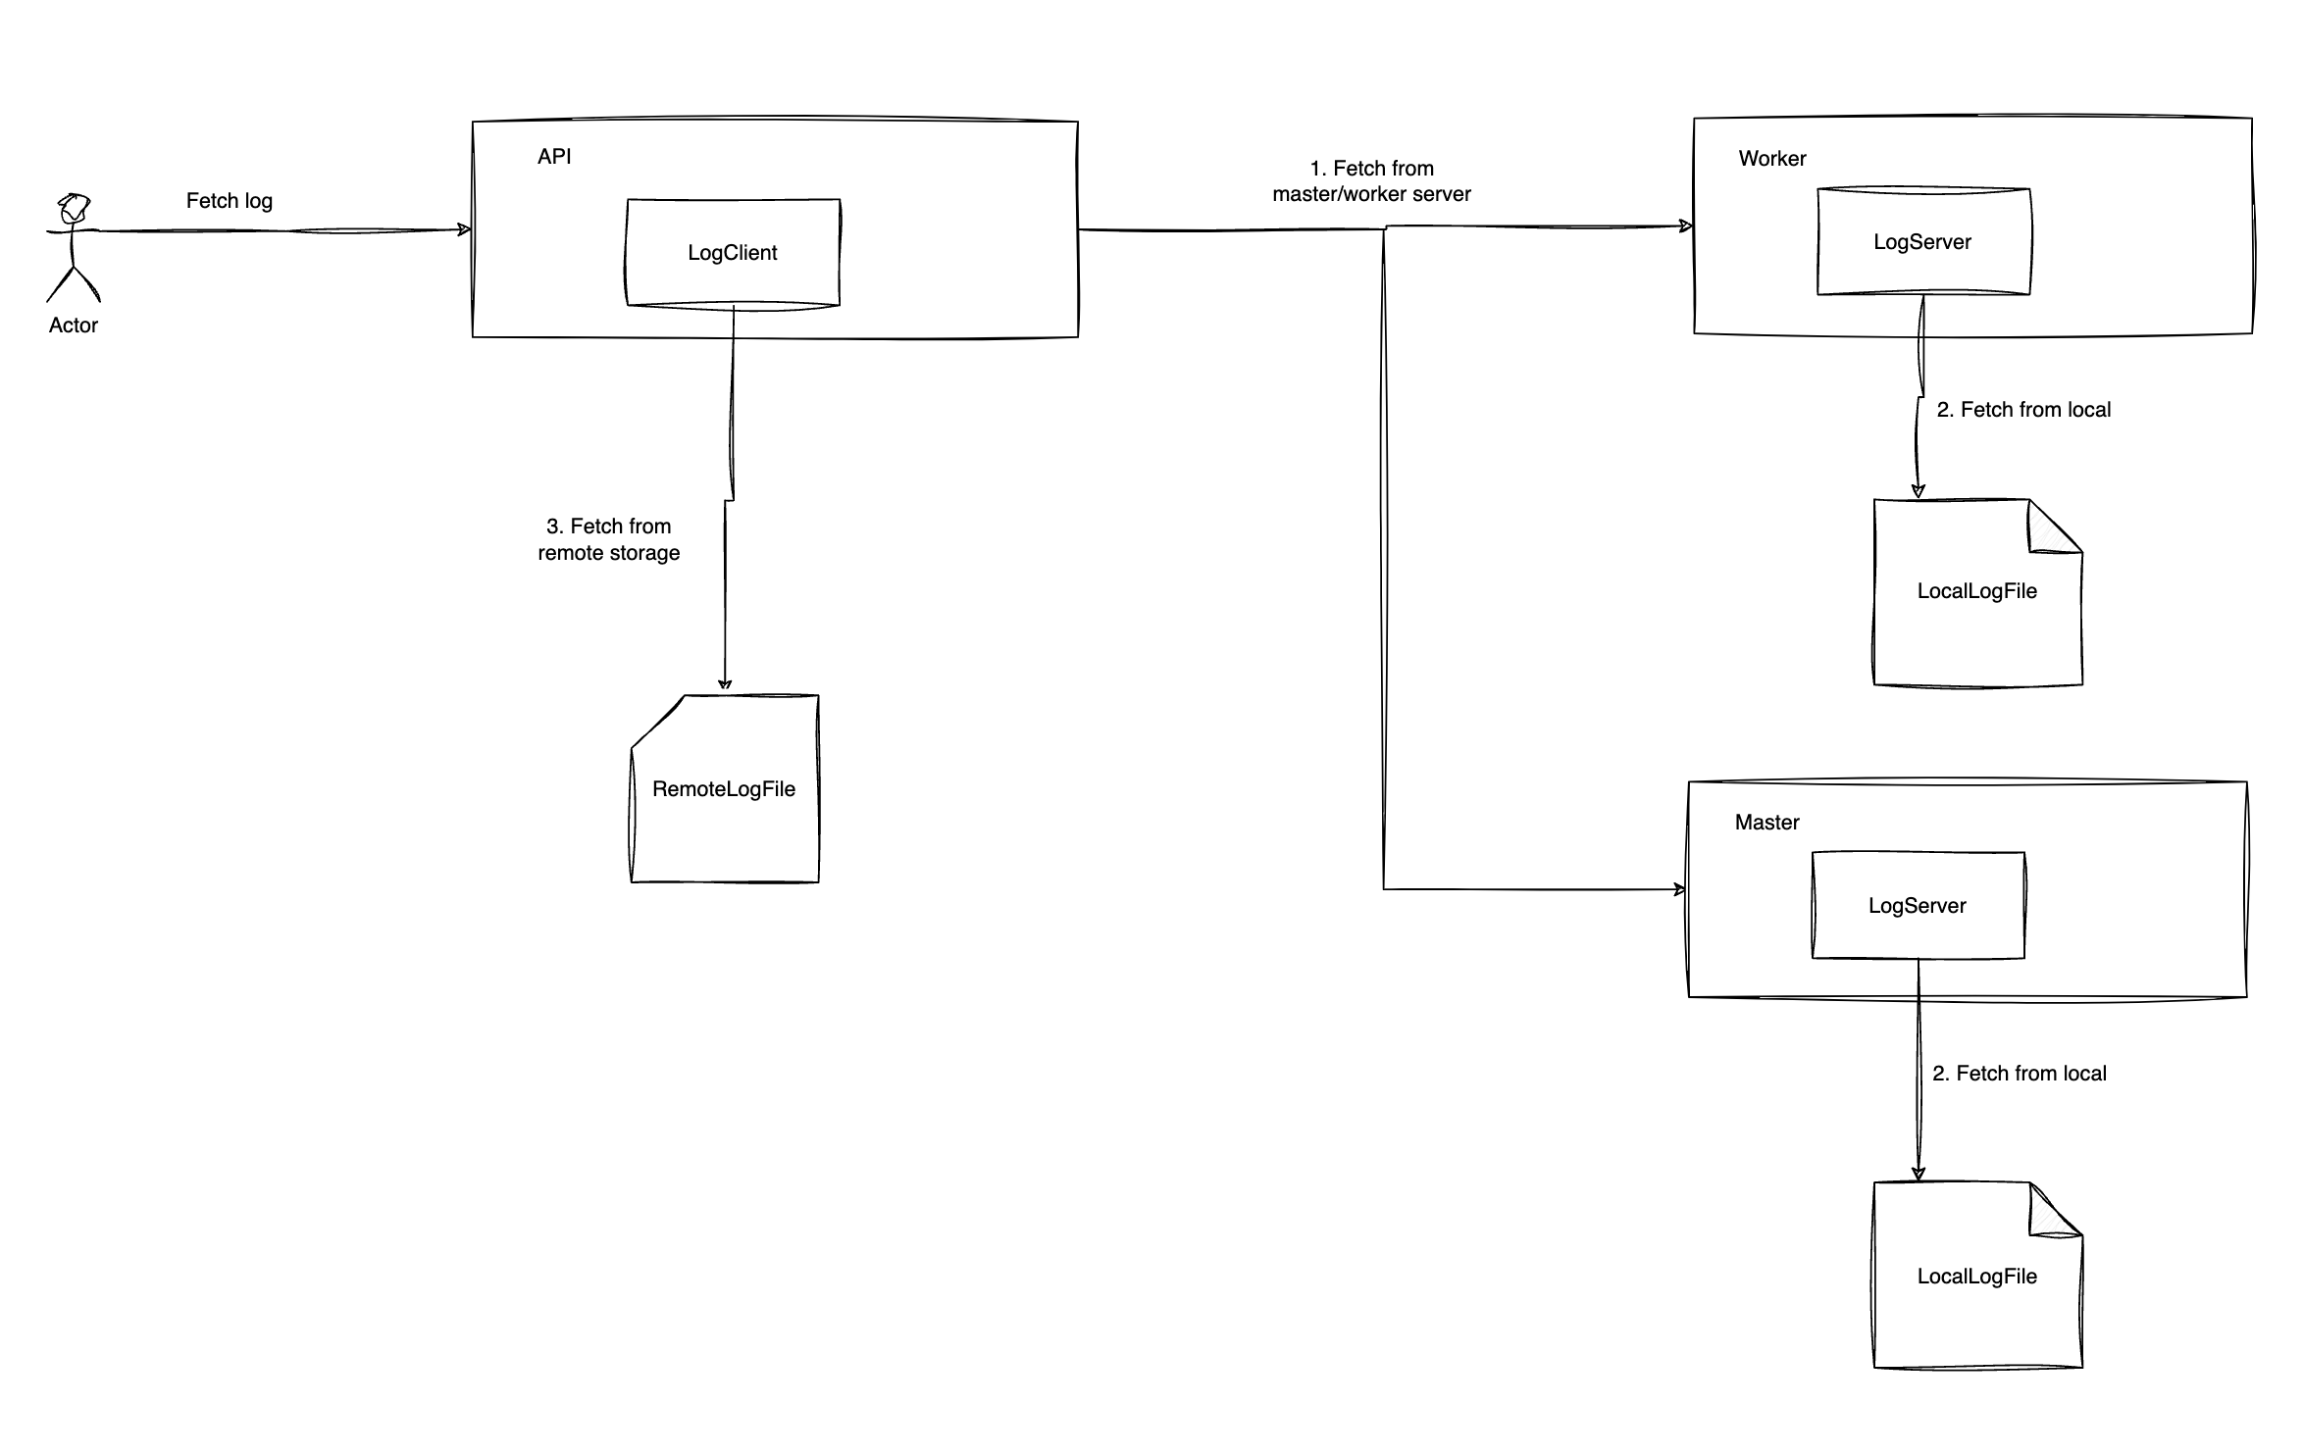
部分贡献的介绍
https://github.com/apache/dolphinscheduler/pull/17165
Notes:
1. 通过 LogClientDelegate 代理拉取本地和远程任务日志。优先获取本地日志；如果本地日志获取失败，则从远程拉取。2
. MasterLogServiceImpl 和 WorkerLogServiceImpl 中的逻辑相同。将共享逻辑抽象到 LoggerServiceImpl 中，以维护单一代码库。
还有bug和优化贡献到社区 如负载均衡JVM指标过载不准的问题等就不一一列举

Slide 20
二开内容分享
1.结果集的标准化，所有节点都抽象了csv标准的结果，优化结果流失落盘降低内存
2.全链路血缘，比如任务从什么地方采集，经过了那些表的处理，最后输出到什么地方
3.第三方系统任务的集成（类似把dinky和aws-emr支持openapi提交任务的系统做成界面注册的方式，避免新增对接的开发）
Notes:
简化 GlobalTaskDispatchWaitingQueue 队列，使其仅处理基于时间的排序。 还有bug和优化贡献到社区 如负载均衡JVM指标过载不准的问题等就不一一列举
引入一个新的 WorkerGroup 队列，该队列根据优先级和时间对任务进行排序，优先级高于时间。此外，该队列还负责延迟重试失败的任务。

Slide 21
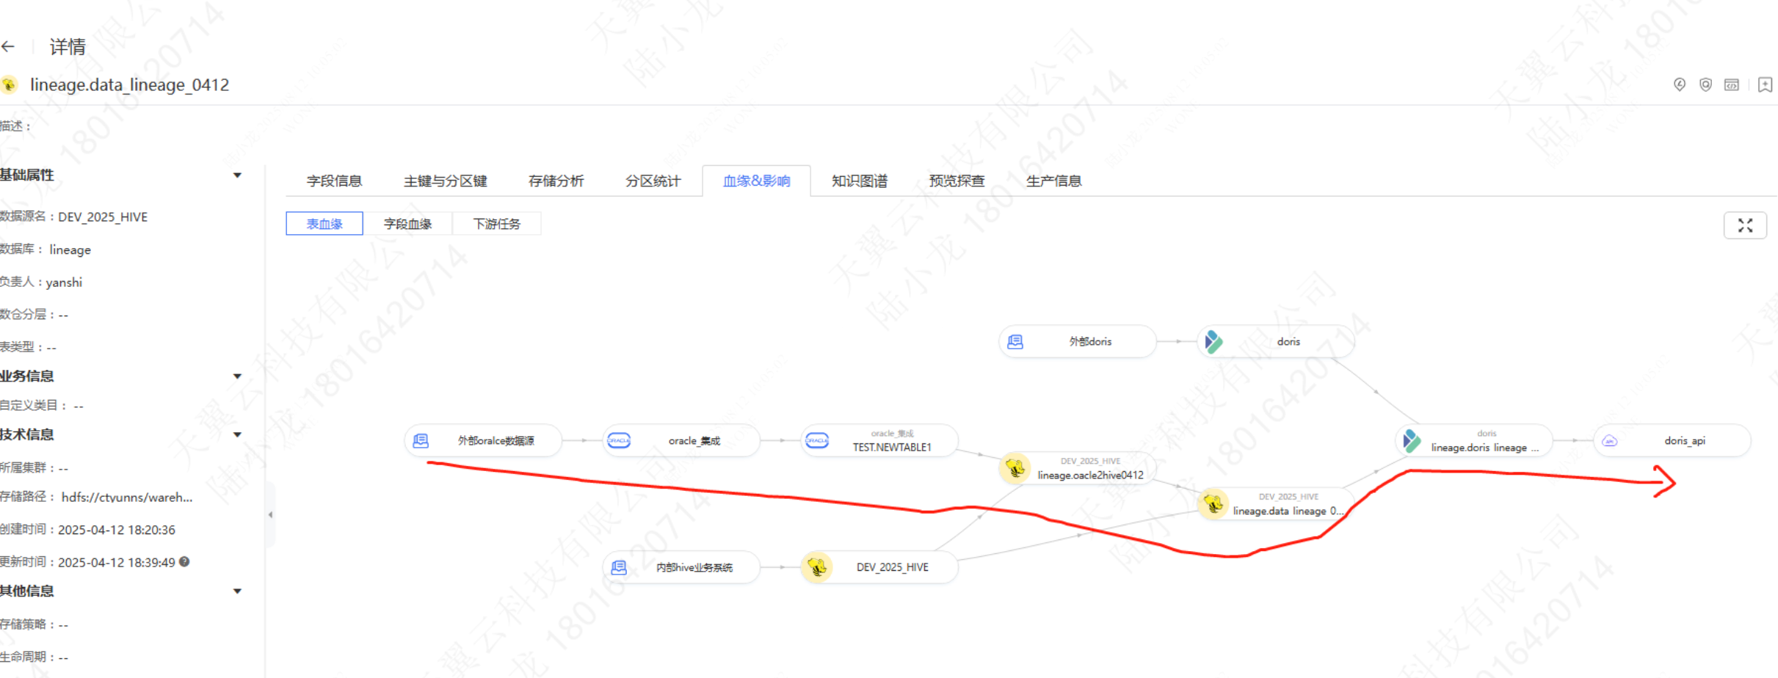
二开内容分享
Notes:
国内的项目血缘要求比atlas这种开源的sql血缘要求更高，我们血缘功能界面，包括表，字段，业务血缘

Slide 22
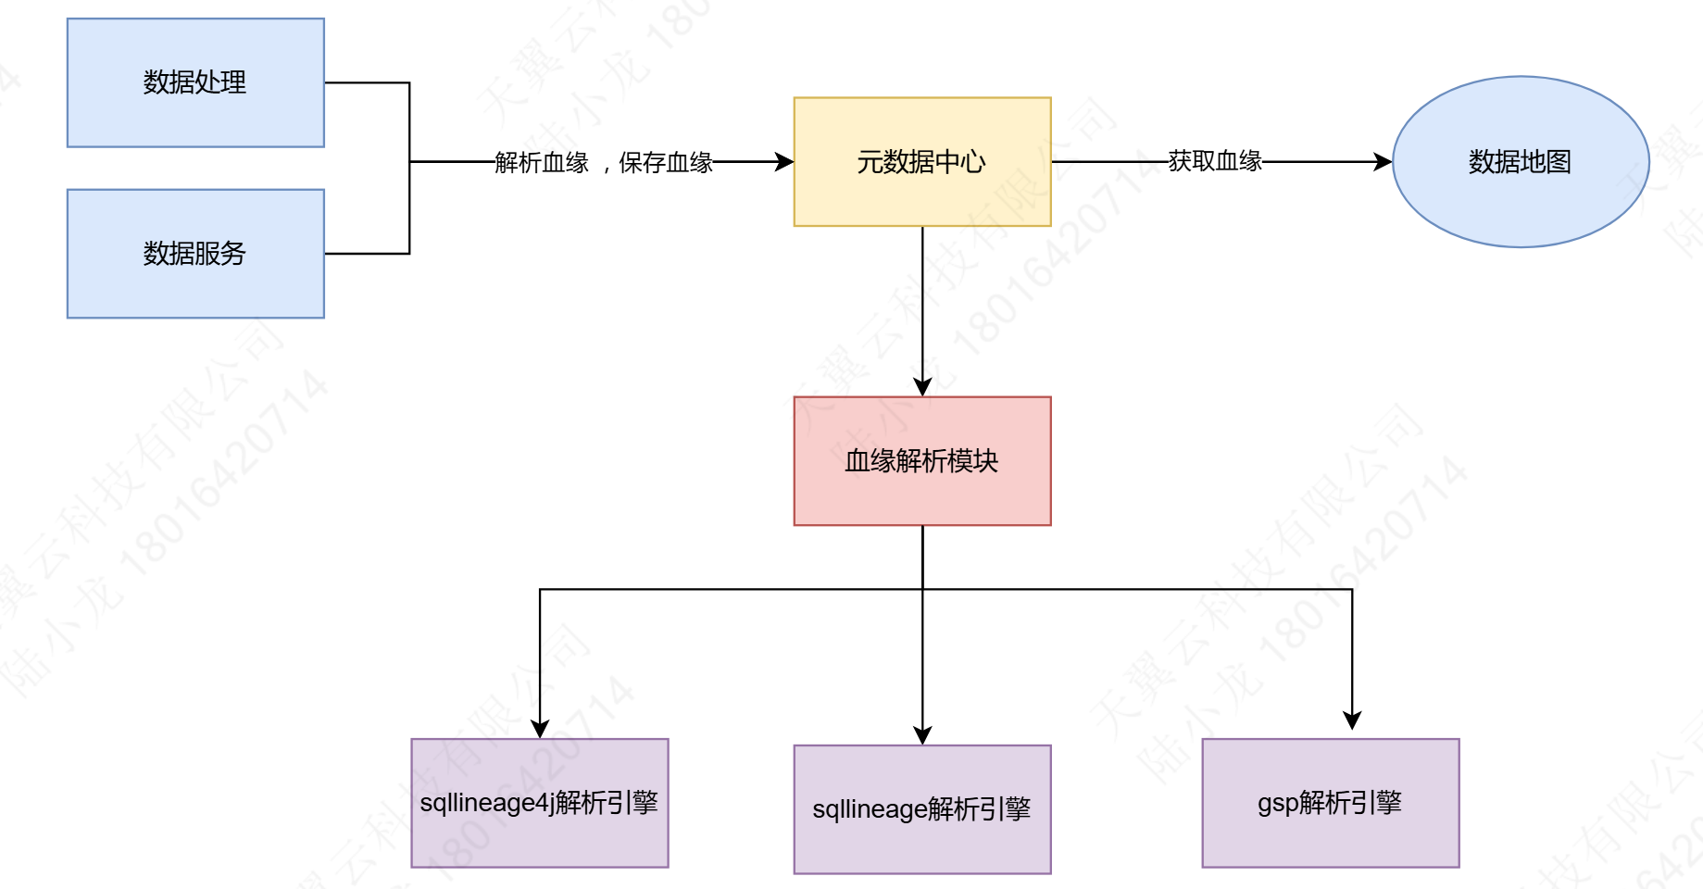
二开内容分享
Notes:
基于sqllineage来做血缘解析

Slide 23
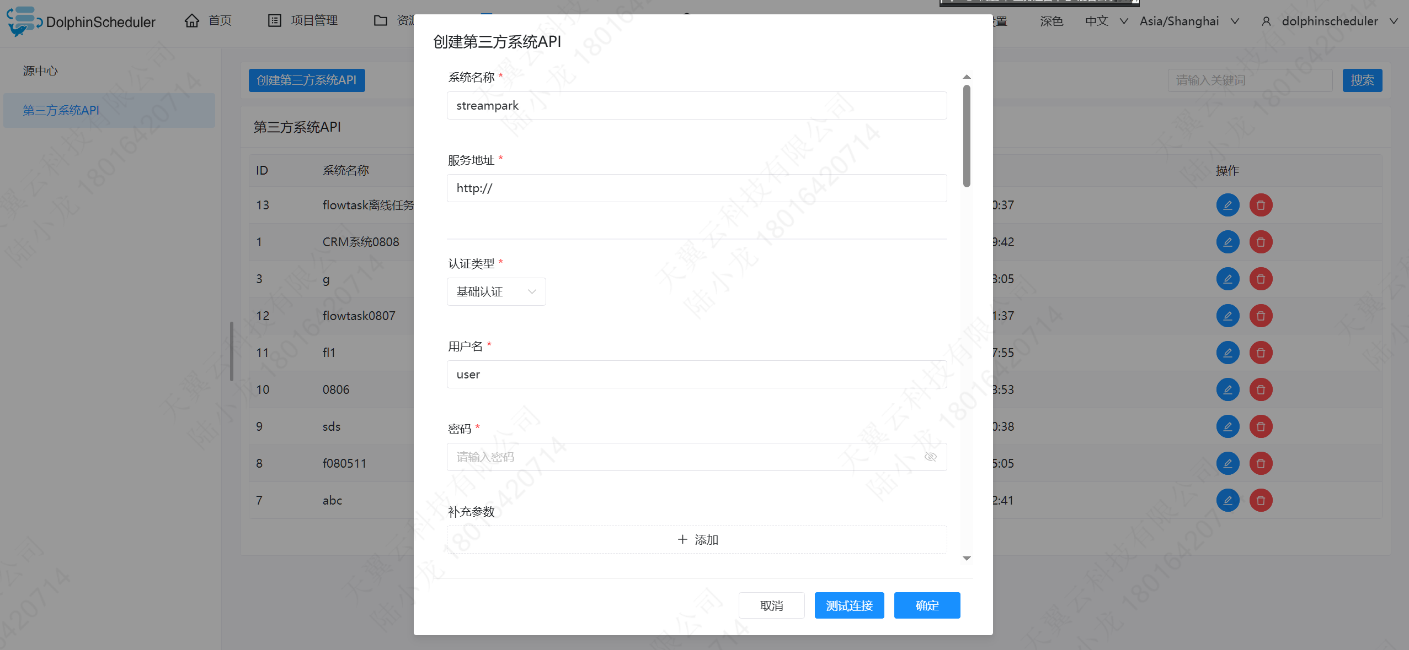
二开内容分享
Notes:
第三方系统openapi集成功能，避免了节点增加的开发。

Slide 24
05
一些个人想法
Agentic AI趋势下的展望

Slide 25
一些个人想法
Agentic AI趋势下对Dolphinscheduler的要求，或者使用方式正在发生变化，比如6月的meetup ocean-zhc分享了dolphinscheduler的mcp项目。
也许不久Dolphincheduler的目标用户变成了agent，从web界面面向人变成AI的一环，当然我觉得Dolphinscheduler这个环节中具有天然优势，虽然大数据各种组件都在搞自己的MCP Server，但是Dolphinscheduler作为集成了几乎所有大数据组件的调度平台，让一个mcp就能完成所有组件事情应该更高效，更易于维护，更轻量。
但理想很丰满，现实很骨干，这些YY如何落地呢，我们不妨先从接入大模型开始？
这个issue https://github.com/apache/dolphinscheduler/issues/17334是代老板提出，我整理的大家可以讨论下，让我们尝试的迈出第一步。
谢谢大家

Slide 26




欢迎加入Apache DolphinScheduler社区
Website: https://dolphinscheduler.apache.org
GitHub：https://github.com/apache/dolphinscheduler
Wehchat：海豚调度
Slack: https://s.apache.org/dolphinscheduler-slack
Twitter : @dolphinschedule
Video：https://space.bilibili.com/515596012
海豚调度公众号
加小助手入群
Slack
关注GitHub仓库

Slide 27
THANKS！
Ending

